Slide 1

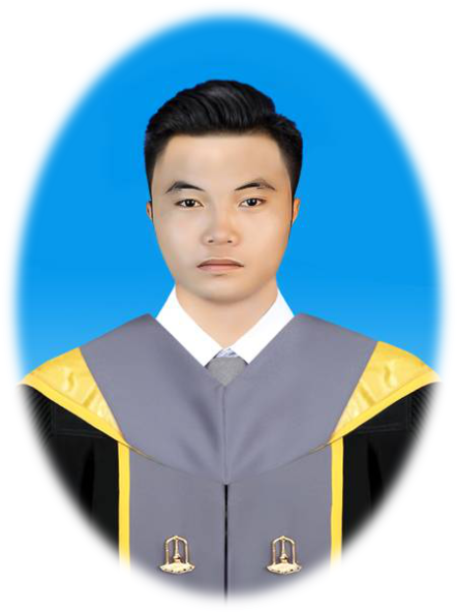
ยินดีต้อนรับคณะกรรมการประเมินประสิทธิภาพและประสิทธิผลการปฏิบัติหน้าที่งาน
นายพิศุทธิ์ ลงคำ ตำแหน่ง ครูอัตราจ้าง
กลุ่มสาระการเรียนรู้ศิลปะ โรงเรียนนาเชือกพิทยาสรรค์
สำนักงานเขตพื้นที่การศึกษามัธยมศึกษา มหาสารคาม

Slide 2


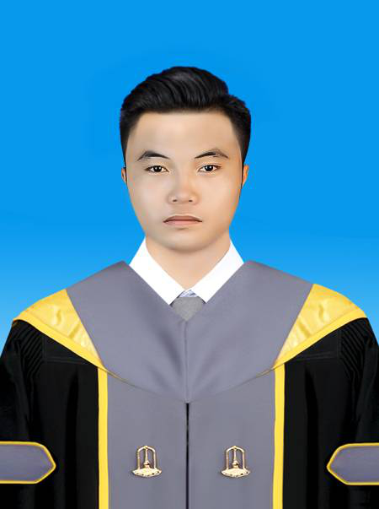
ข้อมูลส่วนตัว
ชื่อ นายพิศุทธิ์ ลงคำ
เกิดวันที่ 16 กุมภาพันธ์ พ.ศ. 2539
อายุ 25 ปี
วุฒิ ดศ.บ. ดุริยางคศาสตรบัณฑิต
วิทยาลัยดุริยางคศิลป์มหาวิทยาลัยมหาสารคาม
เลขประจำตัวประชาชน 1440700134179

Slide 3
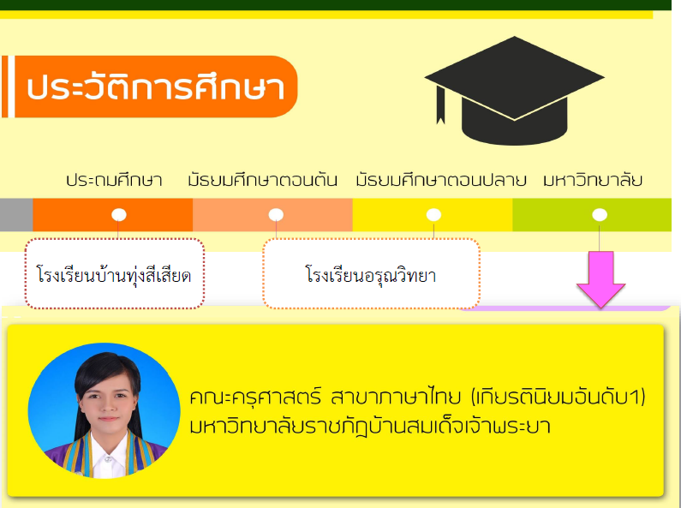
โรงเรียนชุมชนบ้านสำโรง
โรงเรียนนาเชือกพิทยาสรรค์
ดุริยางคศาสตรบัณฑิต(ดศ.บ.)สาขาวิชาดนตรีพื้นบ้าน วิทยาลัยดุริยางคศิลป์ มหาวิทยาลัยมหาสารคาม

Slide 4
การปฏิบัติหน้าที่สอน ประจำภาคเรียนที่ 2 ปีการศึกษา 2563
กลุ่มสาระการเรียนรู้ศิลปะ
- ครูที่ปรึกษาชั้นมัธยมศึกษาปีที่ 1/8
- วิชาดนตรีพื้นเมือง รหัสวิชา ศ 22104
ระดับชั้นชั้นมัธยมศึกษาปีที่ 2 จำนวน 9 คาบ/สัปดาห์
- วิชาดนตรีพื้นเมือง รหัสวิชา ศ 21104
ระดับชั้นมัธยมศึกษาปีที่ 4 จำนวน 8 คาบ/สัปดาห์
- วิชาดนตรีพื้นเมือง รหัสวิชา ศ 31104
ระดับชั้นชั้นมัธยมศึกษาปีที่ 6/7-6/8 จำนวน 2 คาบ/สัปดาห์
- กิจกรรมชุมนุมดนตรีพื้นเมือง จำนวน 2 คาบ/สัปดาห์
- กิจกรรมพัฒนาผู้เรียน (ลูกเสือ-เนตนารี) จำนวน 1 คาบ/สัปดาห์

Slide 5
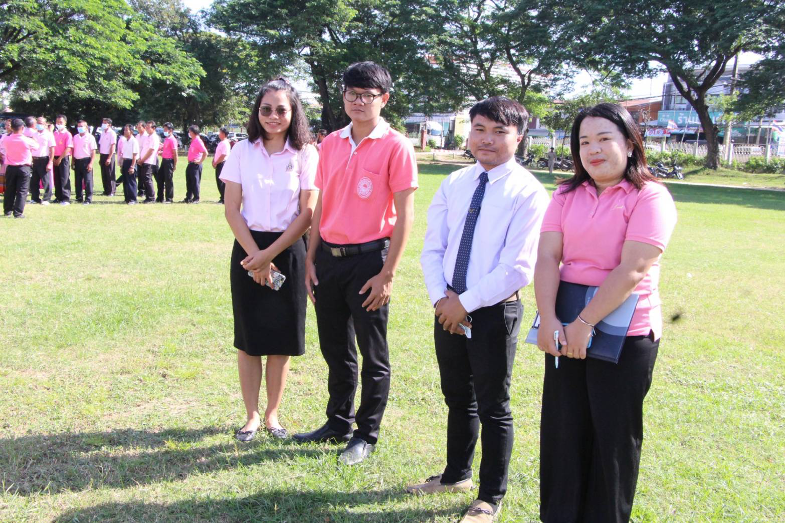
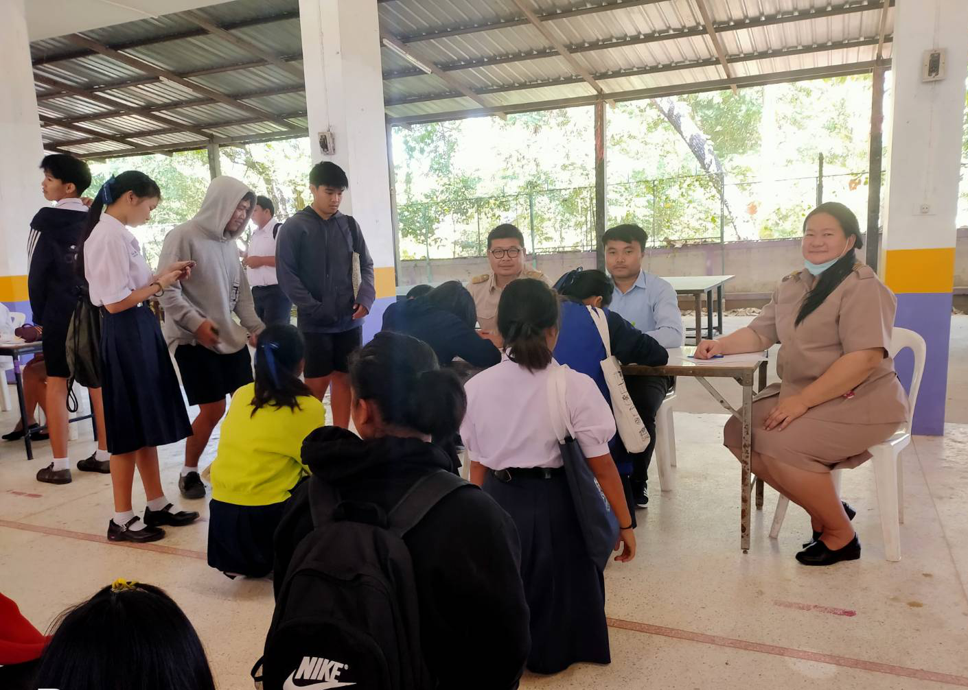
ด้านการปฏิบัติตน
วินัยและการรักษาวินัย
ปฏิบัติหน้าที่ของครูด้วยความเต็มใจ มีความรักและศรัทธาในวิชาชีพครู

Slide 6

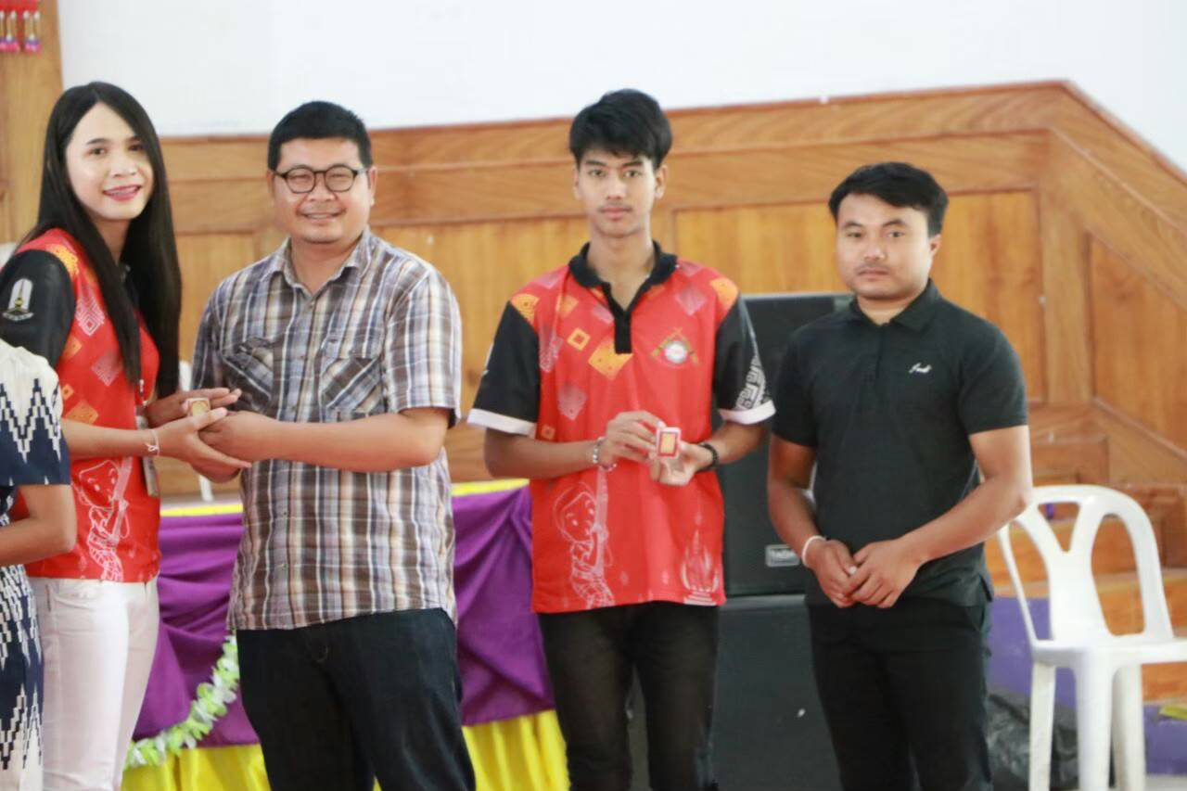
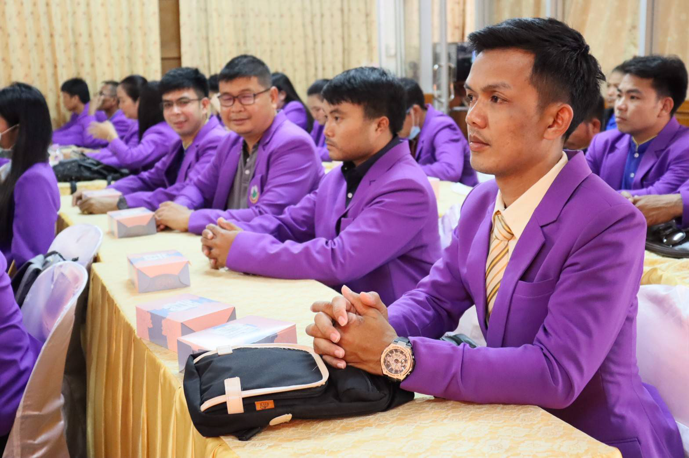
ปฏิบัติหน้าที่ด้วยความซื่อสัตย์สุจริต
เสมอภาคและเที่ยงธรรม
สุภาพเรียบร้อย แต่งกายถูกระเบียบ
เป็นแบบอย่างที่ดีแก่ผู้เรียน

Slide 7
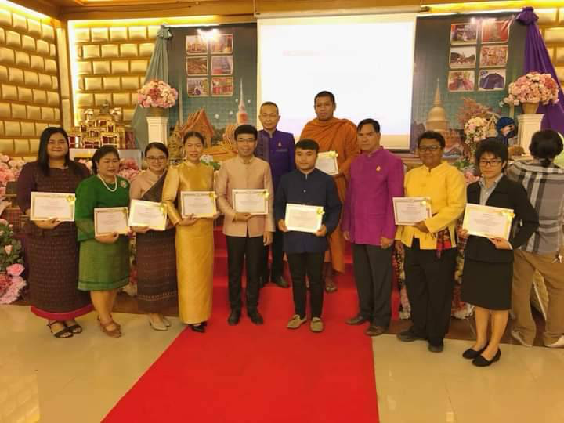
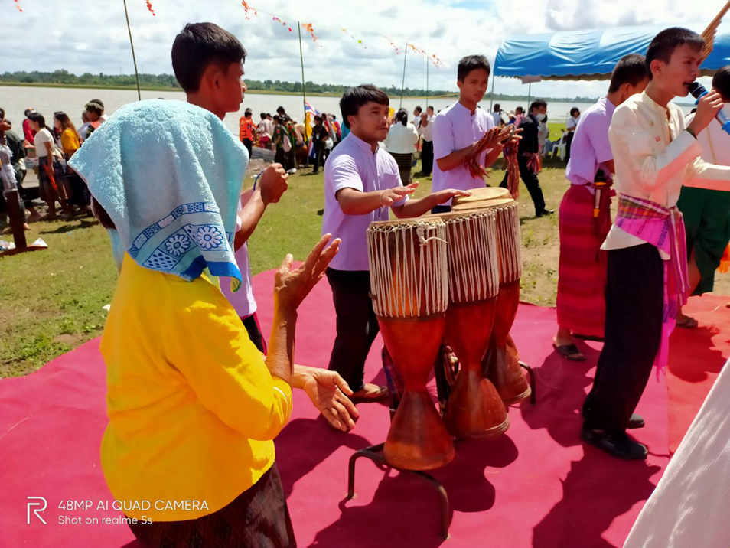
คุณธรรม จริยธรรม (การดำเนินชีวิตตามหลักธรรมคำสอนของพระพุทธศาสนา
การเข้าร่วมกิจกรรมที่แสดงถึงวัฒนธรรมประเพณีอันดีงามของชาวพุทธในชุมชน)
โครงการสืบสานต่อยอดศาสตร์พระราชา
งานทอดกระฐินโนนข่า

Slide 8

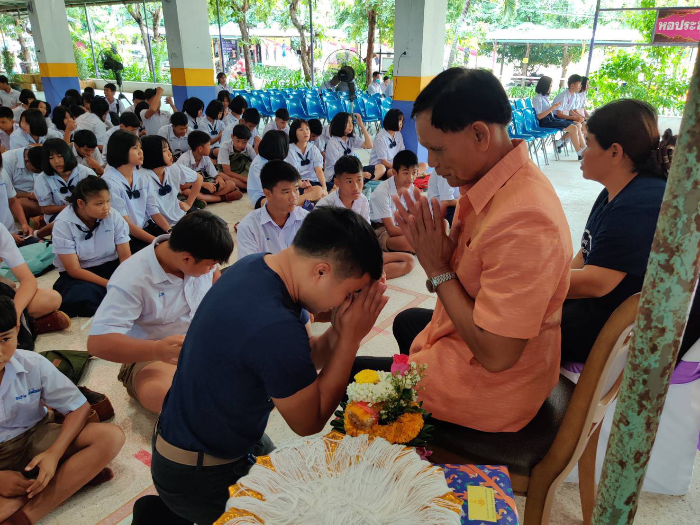
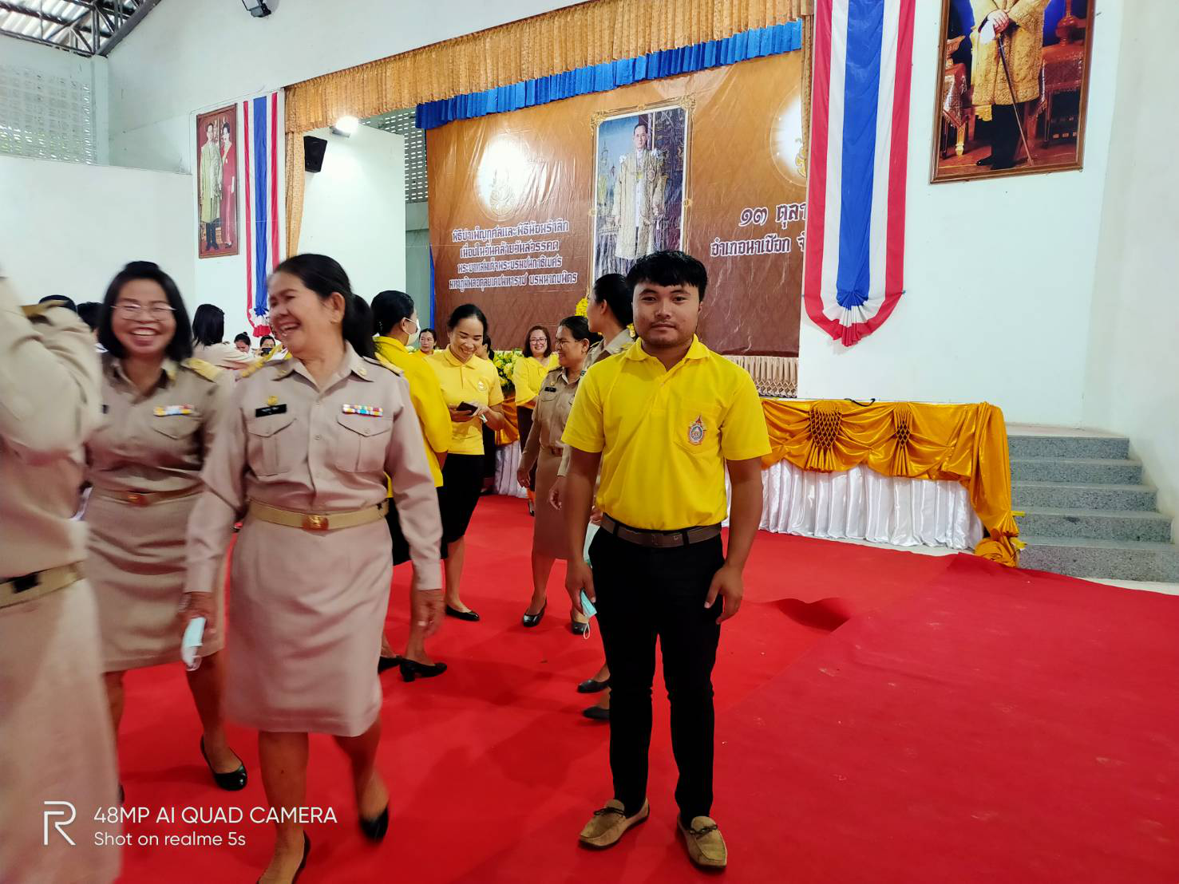
เข้าร่วมกิจกรรมวันไหว้ครูและวันน้อมรำลึกวันสำคัญ

Slide 9
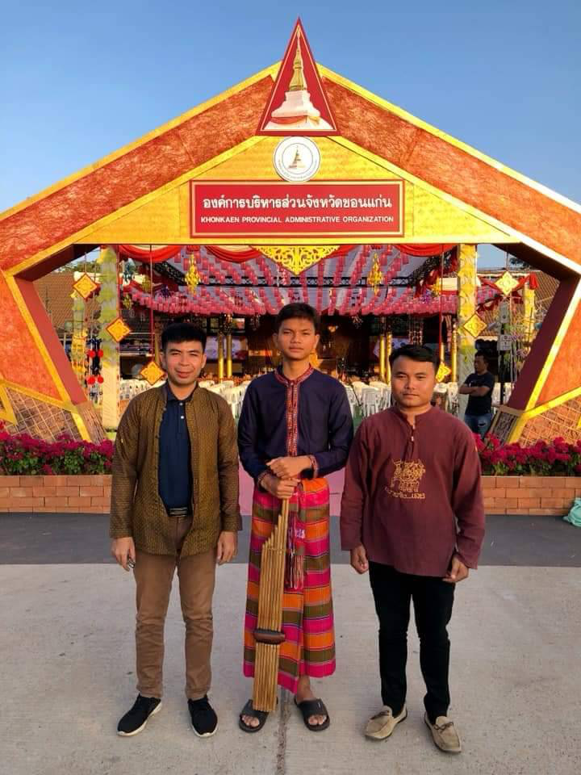
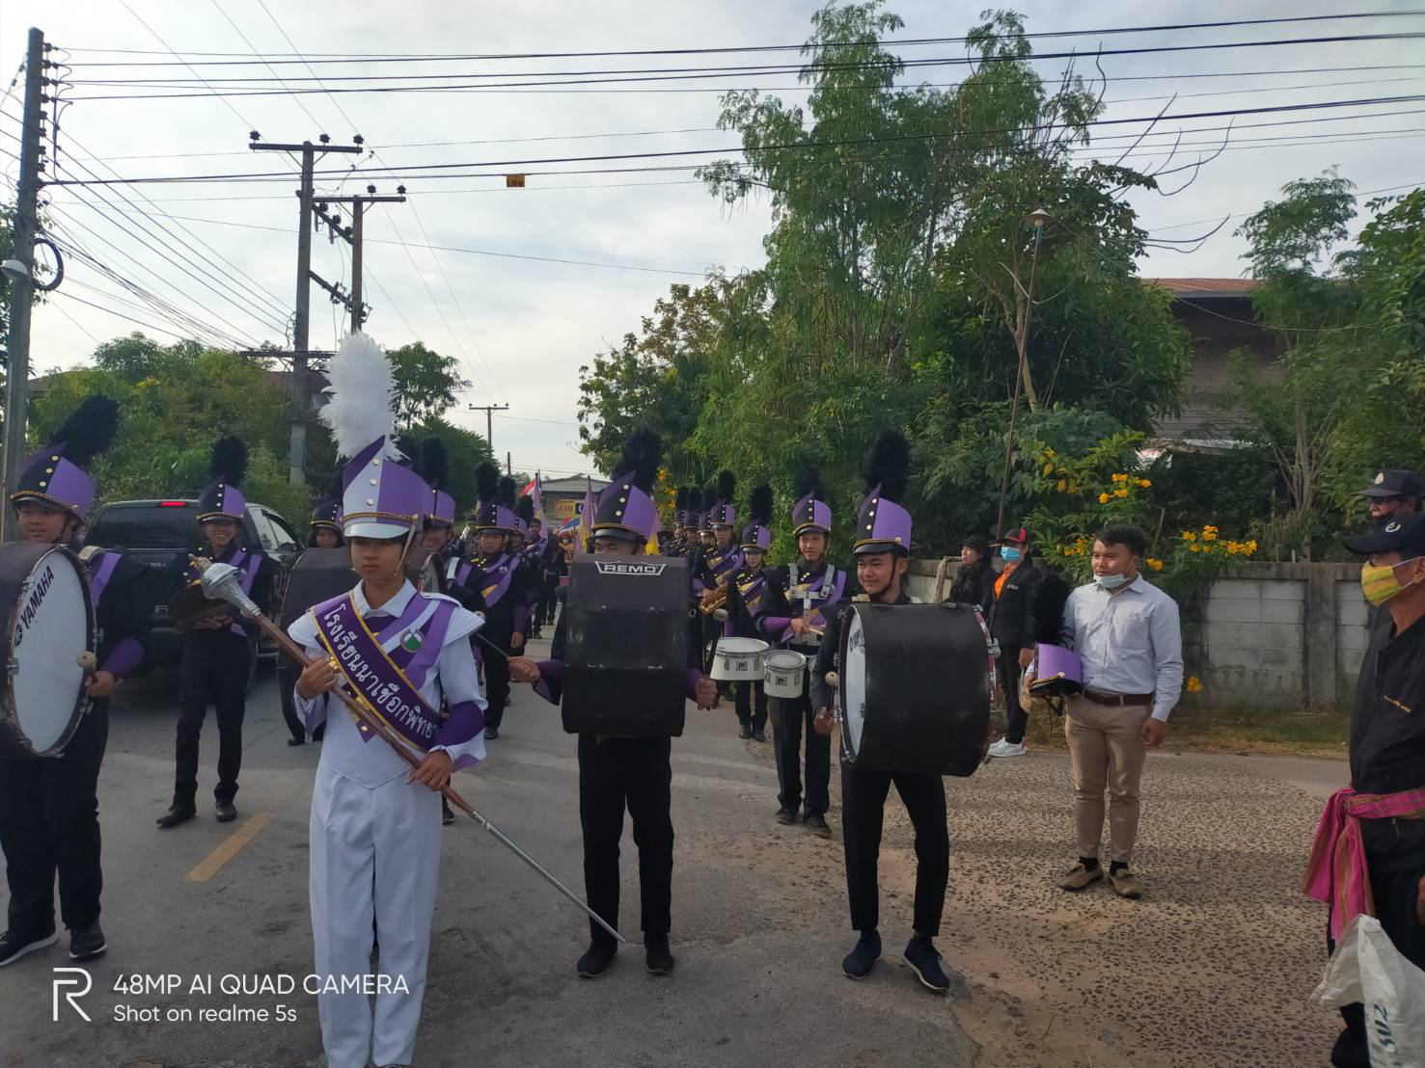
จรรยาบรรณวิชาชีพ ( การรักษาและปฏิบัติตามหลักจรรยาบรรณและวิชาชีพครู รักและเมตตาศิษย์ ให้ความเอาใจใส่ ช่วยเหลือและเป็นแบบอย่างที่ดีแก่ศิษย์ )

Slide 10
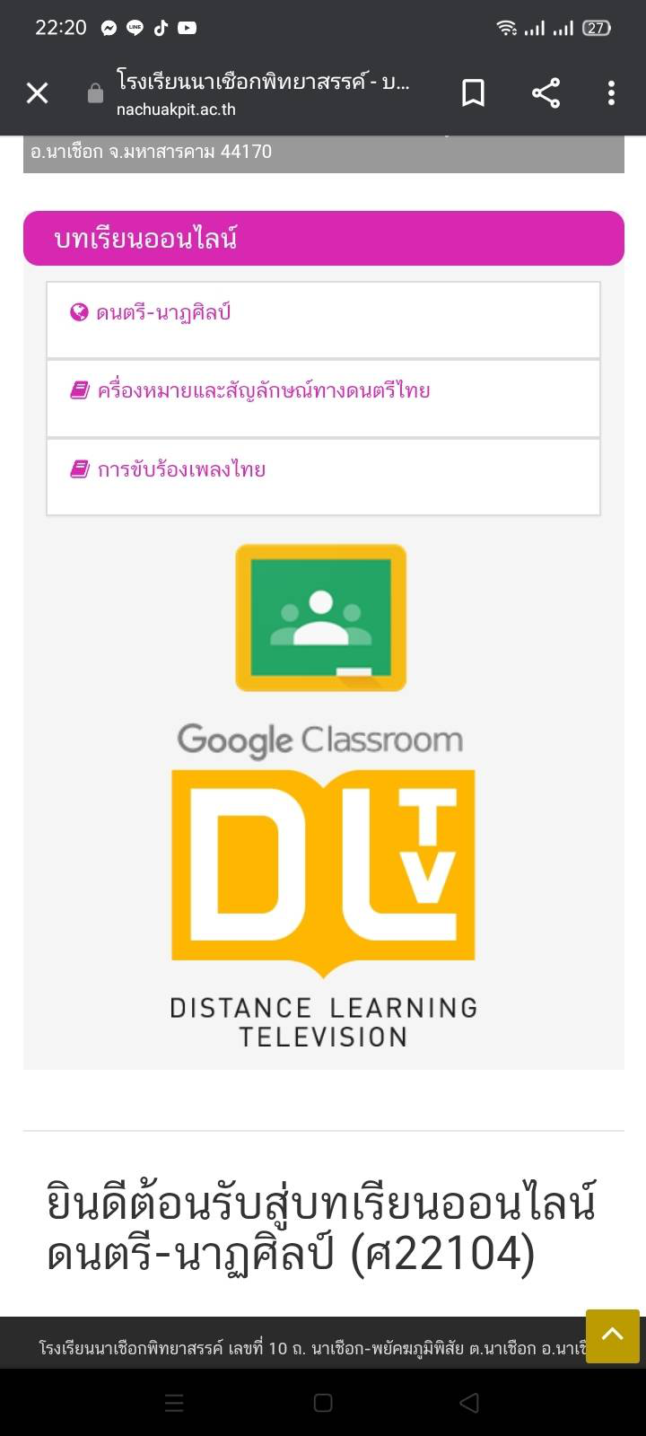
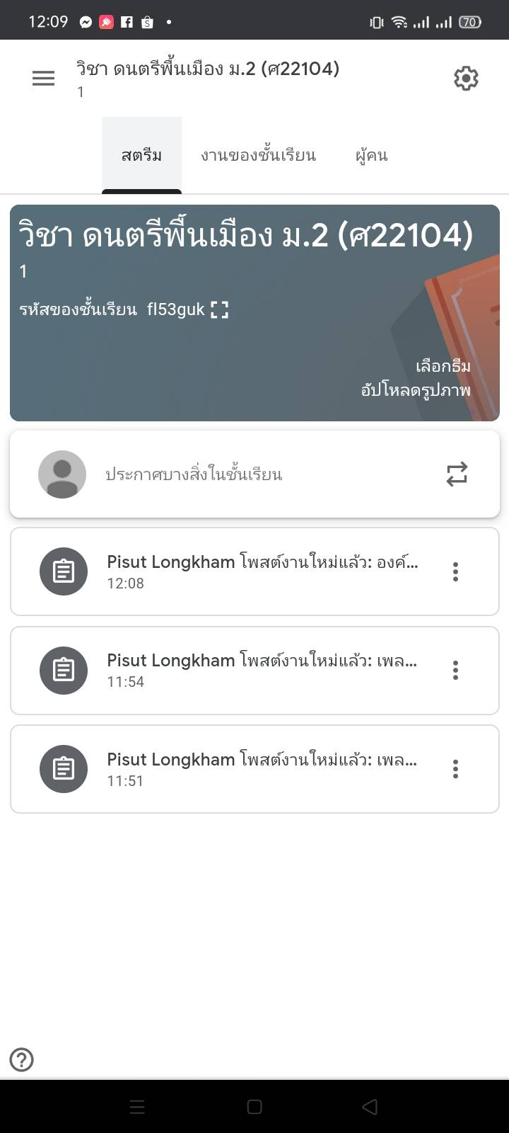
ด้านการปฏิบัติงาน
การจัดการเรียนการสอนบทเรียนออนไลน์ (e-learning)

Slide 11
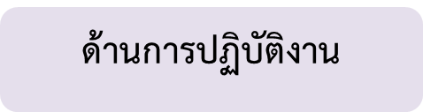
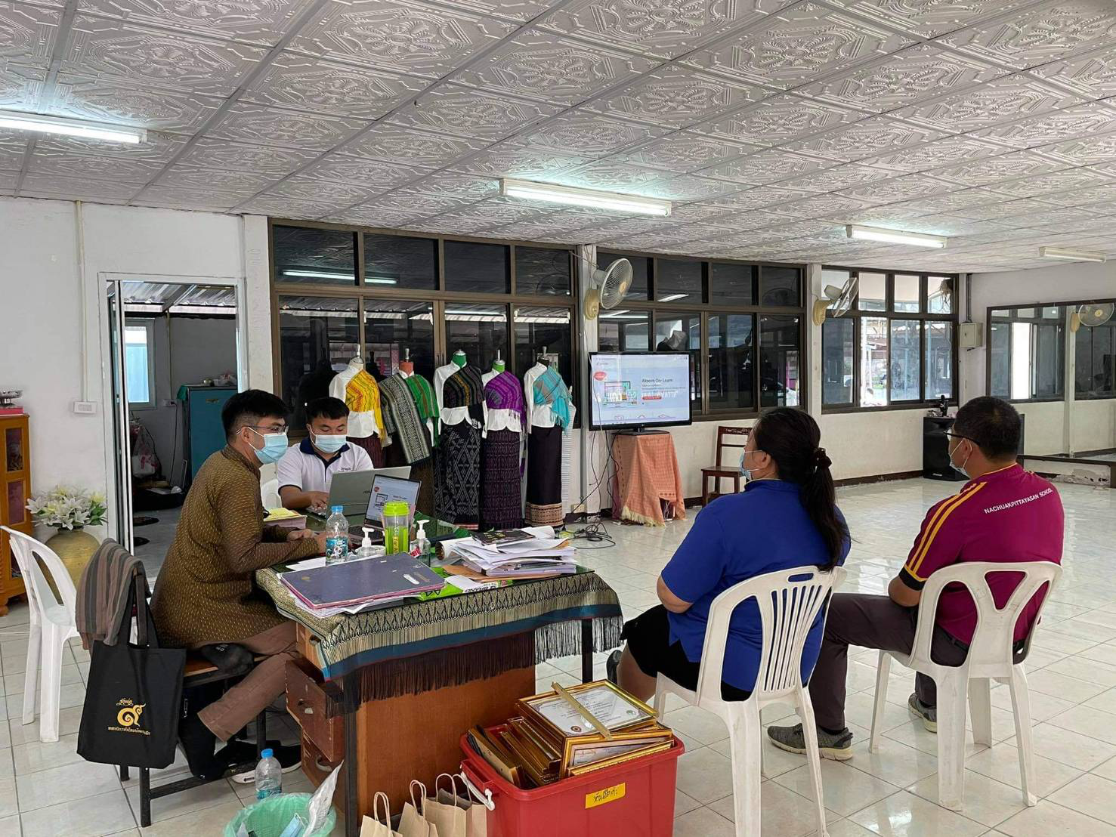
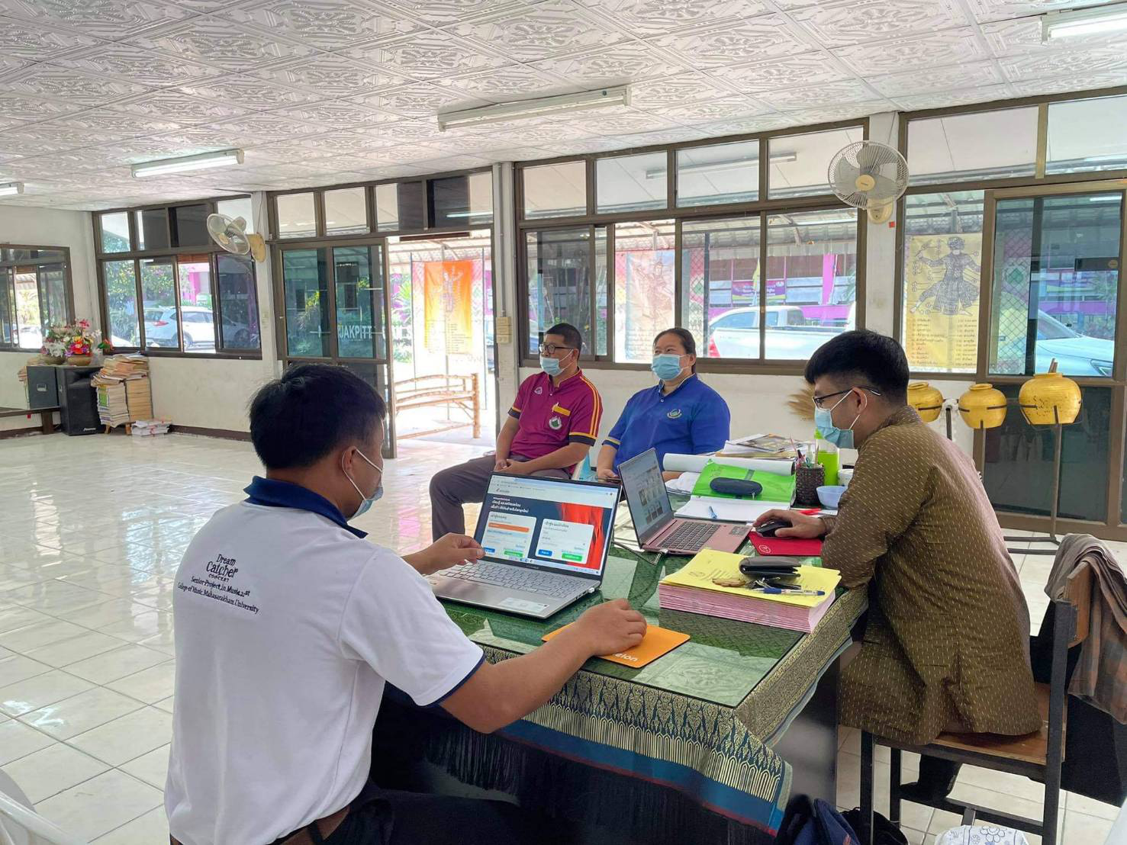
ด้านการพัฒนาตนเองและพัฒนาวิชาชีพ
PLC กลุ่มสาระศิลปะ

Slide 12
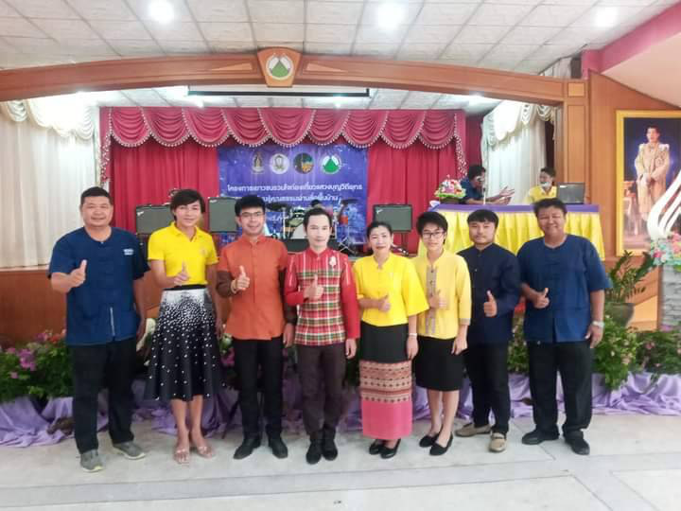
ขอบคุณและสวัสดีครับ

